Slide 1
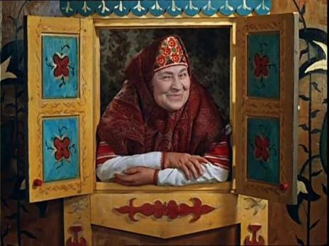
Слайд 1
«В гостях у сказки»

Slide 2

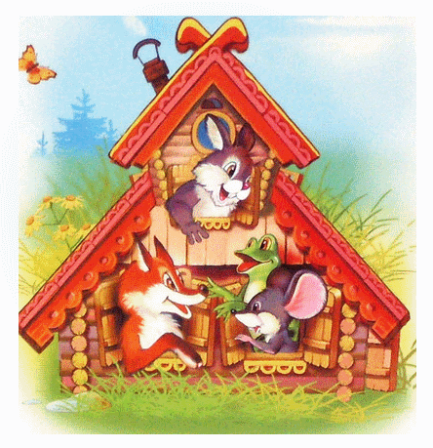

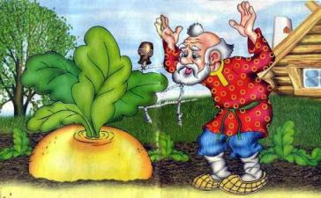
Слайд 1
Команды:
«КОЛОБОК»
«ТЕРЕМОК»
«РЕПКА»

Slide 3
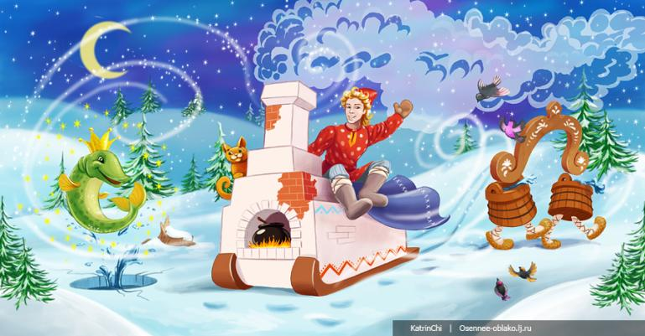
Слайд 1
«РАЗМИНКА»

Slide 4
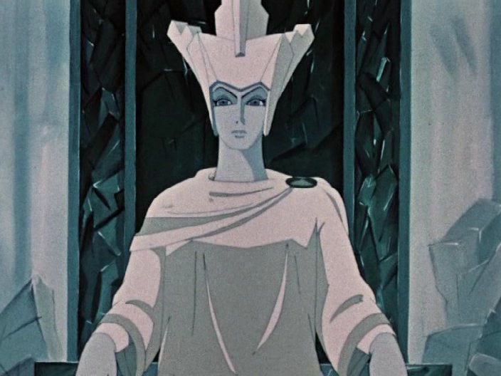
Слайд 1
«РАЗМИНКА»

Slide 5
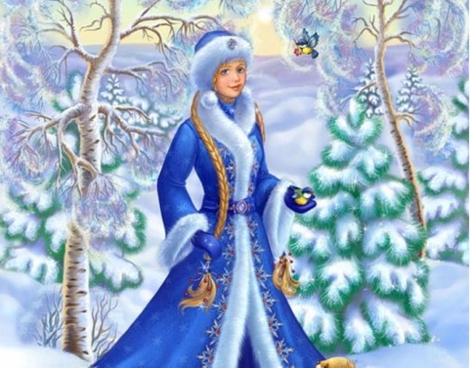
Слайд 1
«РАЗМИНКА»

Slide 6
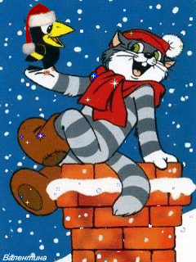
Слайд 1
«РАЗМИНКА»

Slide 7
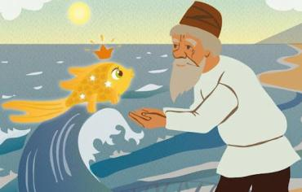

Слайд 1
«РАЗМИНКА»

Slide 8
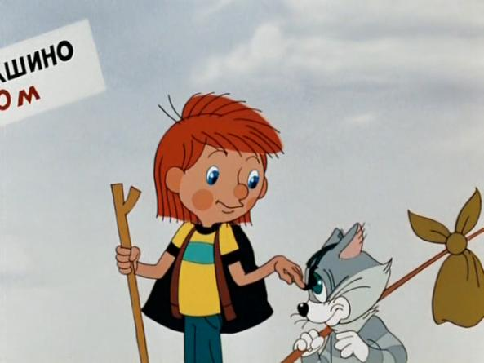
Слайд 1
«РАЗМИНКА»

Slide 9
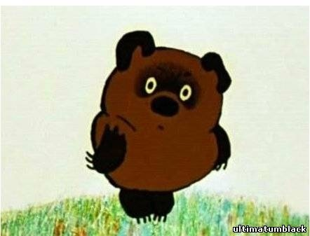
Слайд 1
«РАЗМИНКА»

Slide 10
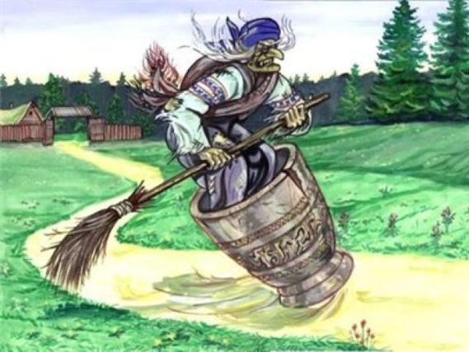
Слайд 1
«РАЗМИНКА»

Slide 11



Слайд 1
«РАЗМИНКА»

Slide 12

Слайд 1
«РАЗМИНКА»

Slide 13
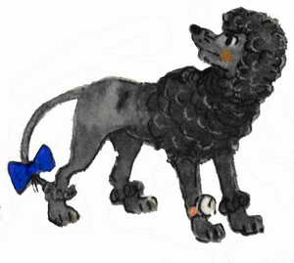
Слайд 1
«РАЗМИНКА»

Slide 14
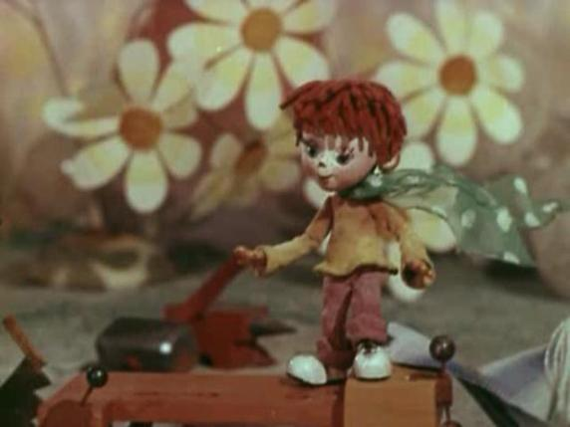
Слайд 1
«РАЗМИНКА»

Slide 15

Слайд 1
«УГАДАЙ СКАЗКУ»

Slide 16

Слайд 1
«А это что за сказка?»
Отворили дверь козлята
И… пропали все куда-то!

Slide 17

Слайд 1
«А это что за сказка?»
В сказке небо синее,
В сказке птицы страшные.
Реченька, спаси меня,
Реченька, спаси меня.

Slide 18


Слайд 1
«А это что за сказка?»
Вымолвил словечко –
Покатилась печка
Прямо из деревни
К царю да царевне.
И за что, не знаю,
Повезло лентяю.

Slide 19

Слайд 1
«А это что за сказка?»
Колотил, да колотил
По тарелке носом –
Ничего не проглотил
И остался с носом…

Slide 20

Слайд 1
«А это что за сказка?»
А дорога – далека,
А корзинка – нелегка,
Сесть бы на пенек,
Съесть бы пирожок…

Slide 21

Слайд 1
«А это что за сказка?»
Ах ты, Петя – простота,
Сплоховал немножко,
Не послушался Кота,
Выглянул в окошко…

Slide 22

Слайд 1
«А это что за сказка?»
Нет ни речки, ни пруда.
Где воды напиться?
Очень вкусная вода
В ямке от копытца!

Slide 23
Слайд 1
«А это что за сказка?»
Красна девица грустна,
Ей не нравится весна,
Ей на солнце тяжко!
Слезы льет бедняжка!

Slide 24

Слайд 1
«А это что за сказка?»
Мышка дом себе нашла,
Мышка добрая:
В доме том, в конце концов
Стало множество жильцов.

Slide 25

Слайд 1
«А это что за сказка?»
На сметане мешен,
На окошке стужен,
Круглый бок, румяный бок,
Покатился……..

Slide 26

Слайд 1
«А это что за сказка?»
Возле леса, на опушке,
Трое их живет в избушке.
Там три стула и три кружки,
Три кровати, три подушки.
Угадайте без подсказки,
Кто герои этой сказки?

Slide 27

Слайд 1
«А это что за сказка?»
Вот она какая,
Большая-пребольшая.
Вытащить ее решили.
Но уселась крепка.
Кто же это?

Slide 28

Слайд 1
«Разгадай героя»
ймокачюоДв
кялкопШа
никечП
срКаная окчаШпа
инкаМторс ток
ддяя доёФр

Slide 29
Слайд 1
«Кроссворд»
1
2
3
4
5
6

Slide 30
Слайд 1
«Кроссворд»
с | и | в | к | а
2
3
4
5
6

Slide 31
Слайд 1
«Кроссворд»
с | и | в | к | а
к | о | л | о | б | о | к
3
4
5
6

Slide 32
Слайд 1
«Кроссворд»
с | и | в | к | а
к | о | л | о | б | о | к
а | л | ё | н | у | ш | к | а
4
5
6

Slide 33
Слайд 1
«Кроссворд»
с | и | в | к | а
к | о | л | о | б | о | к
а | л | ё | н | у | ш | к | а
з | м | е | й
5
6

Slide 34
Слайд 1
«Кроссворд»
с | и | в | к | а
к | о | л | о | б | о | к
а | л | ё | н | у | ш | к | а
з | м | е | й
к | о | щ | е | й
6

Slide 35
Слайд 1
«Кроссворд»
с | и | в | к | а
к | о | л | о | б | о | к
а | л | ё | н | у | ш | к | а
з | м | е | й
к | о | щ | е | й
и | в | а | к

Slide 36









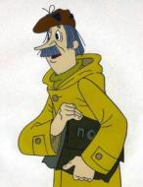


Слайд 1
«Кроссворд»
С
К
А
З
К
И

